Slide 1
트랜스포머 기반 순천향대학교 챗봇
순천향대학교
컴퓨터 시스템 연구실
오민석
23.03.20

Slide 2
목차
생성 모델과 검색 모델
추가한 데이터

Slide 3
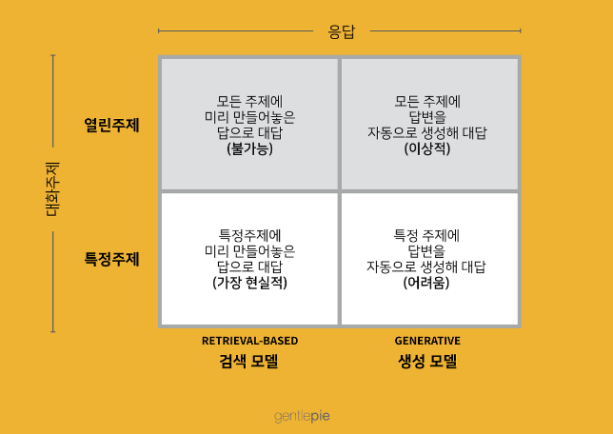
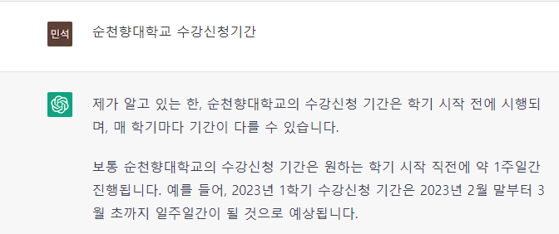
생성 모델
대화 상대의 질문 의도를 파악하기 보단 최선의 판단을 내려 답변을 생성
새로운 답변을 생성하기 때문에 사람과 이야기하는 듯한 인상을 줌
만들기 위해 엄청나게 많은 데이터가 필요
단점 : 의외의 답변, 일치하지 않는 답변을 하거나 문법에 안맞는 답변을 하기도 함
주 활용 범위 : 가벼운 일상 대화 챗봇, 외국어 교육용 챗봇

Slide 4
검색 모델
유저의 질문 내용과 문맥에 기반하여 의도를 파악하고 적절한 응답을 고르는 방식
새로운 텍스트를 생성하지 않으며 미리 만들어진 답변에서 답을 고르는 방식
질문과 답변 쌍을 만들고 머신러닝하여 만듬
단점 : 미리 준비된 데이터셋에 준비되지 않는 것에는 답변할 수 없음
주 활용범위 : 답변이 정확해야 하는 기업 챗봇에서 사용됨

Slide 5
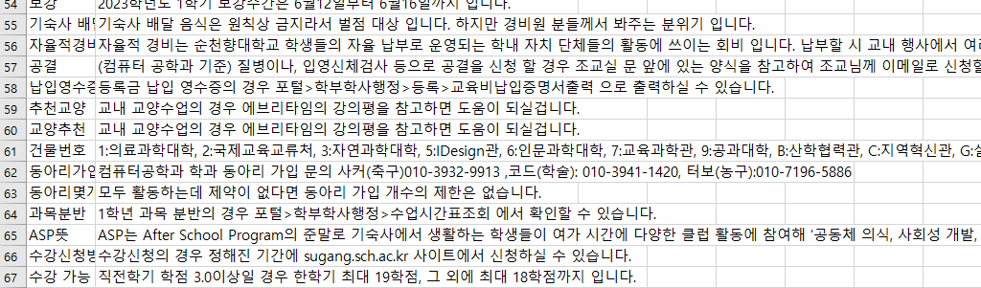
추가 데이터
학회장에게 들어오는 신입생들의 질문 데이터 추가

Slide 6
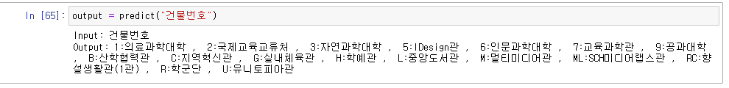

첫번 째 문제
건물 번호에 대한 데이터 쌍
챗봇에 Key 값인 ‘건물번호’ 만 입력할 시 정상 출력
‘교내 건물번호 알려줘’ 라고 입력 시 문맥을 고려하지 않고 부정확한 답변 출력

Slide 7
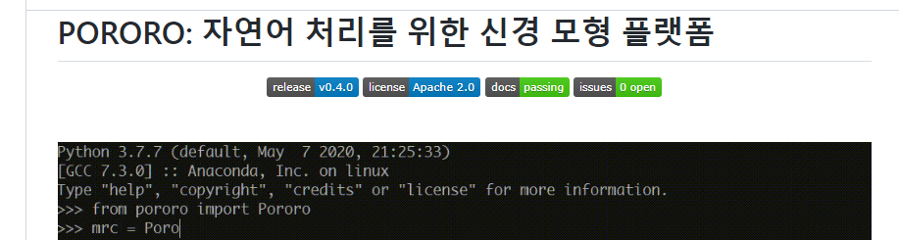
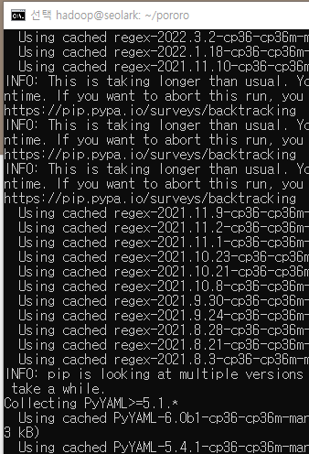
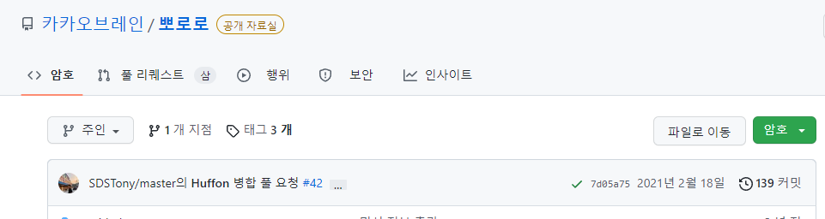
첫번 째 시도
카카오 브레인에서 개발한 신경 모형 플랫폼
유저의 문맥을 고려해서 답변 검색 가능
의존성 문제가 많아서 다양한 방법을 시도
라이브러리 설치 시 3월20일 기준 무한 로딩중

Slide 8
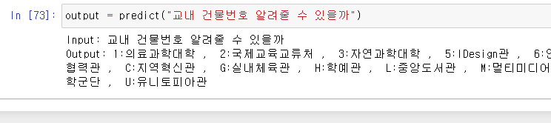
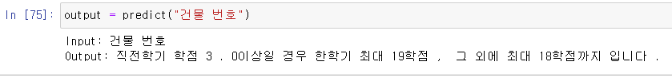
두번 째 시도
트랜스포머 모델에서 파라미터를 살짝 수정
‘건물번호’ 에서는 정확한 답변, ‘건물 번호’ 에서는 부정확한 답변
토크나이저로 해결할지? 모든 경우의수를 데이터셋에 추가할지?

Slide 9
To do List
1. 카카오브레인-뽀로로 설치 재시도
2. 다른 모델들 찾아보기
3.띄어쓰기(토크나이저) 문제 해결

